Slide 1

SEMINÁRIO : AVALIAÇÃO DOS PRIMEIROS 45 DIAS DE
ÁUDIO-DESCRIÇÃO NAS TELEVISÕES BRASILEIRAS
(DIREITO À INFORMAÇÃO E À COMUNICAÇÃO DA PESSOA
COM DEFICIÊNCIA)
AÇÕES NO ÂMBITO DO PSAI – Programa SENAI de Ações Inclusivas
RELACIONADAS A
ÁUDIO-DESCRIÇÃO
SENAI -2011

Slide 2
AÇÕES RELEVANTES:
A.CURSO DE ÁUDIO-DESCRIÇÃO
– PROPOSTA SENAI DR ALAGOAS;
B. AUDITÓRIO EM ESCOLA DE SÃO PAULO-ITÚ - ACESSIBILIDADE PARA UTILIZAÇÃO DE TECNOLOGIA PARA ÁUDIO-DESCRIÇÃO;
C. AÇÕES REALIZADAS NA OLIMPÍADA DO CONHECIMENTO EM 2010
NO ESTANDE DO PSAI COM CINEMA CONTENDO FILMES COM ÁUDIO-DESCRIÇÃO EM PARCERIA COM EMPRESA LAVORO

Slide 3
A- Proposta do curso:
LOCAL: ALAGOAS-MACEIÓ
Carga Horária: 180 horas/6 meses
Caracterização: Profissionalizante
O curso é dividido em 5 módulos, que podem ser ministrados em ambiente presencial (os três primeiros) e em ambiente virtual (os dois últimos), no sistema de educação à distância.
Todo o material de estudo será disponibilizado em DVD, para os participantes.

Slide 4
B- FILMES OLIMPÍADA DO CONHECIMENTO
PARA DV e CONVIDADOS DO IBC
RIO DE JANEIRO
(Parceria empresa LAVORO com áudio-descrição)
1. Corações (60’) Noruega
2. Como você ousa?!
Omar (54’) França;
Sobre o Amor (26’);
Sou Surdo e Não Sabia (70’) França
Uma Vida Para Viver (26’);
Um a Mais, Um a Menos (26’)
Entre outros...

Slide 5
C- AUDITÓRIO ESCOLA ITU
SÃO PAULO
A Escola SENAI ITALO BOLOGNA, na cidade de ITU - SP, preparou seu auditório para que 5% de sua ocupação esteja adequado a realização de áudio-descrição, realizada por meio de pontos estrategicamente posicionados entre a cabine de som e imagem , onde ficam os operadores e a primeira fila de poltronas, com isso facilitando o acesso de pessoas com deficiência visual aos conteúdos projetados.

Slide 6
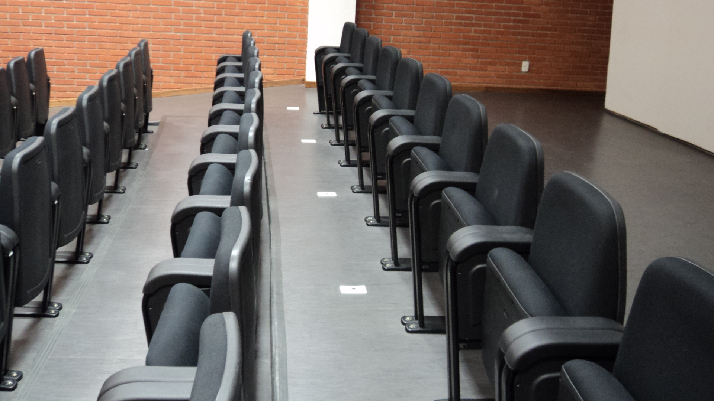
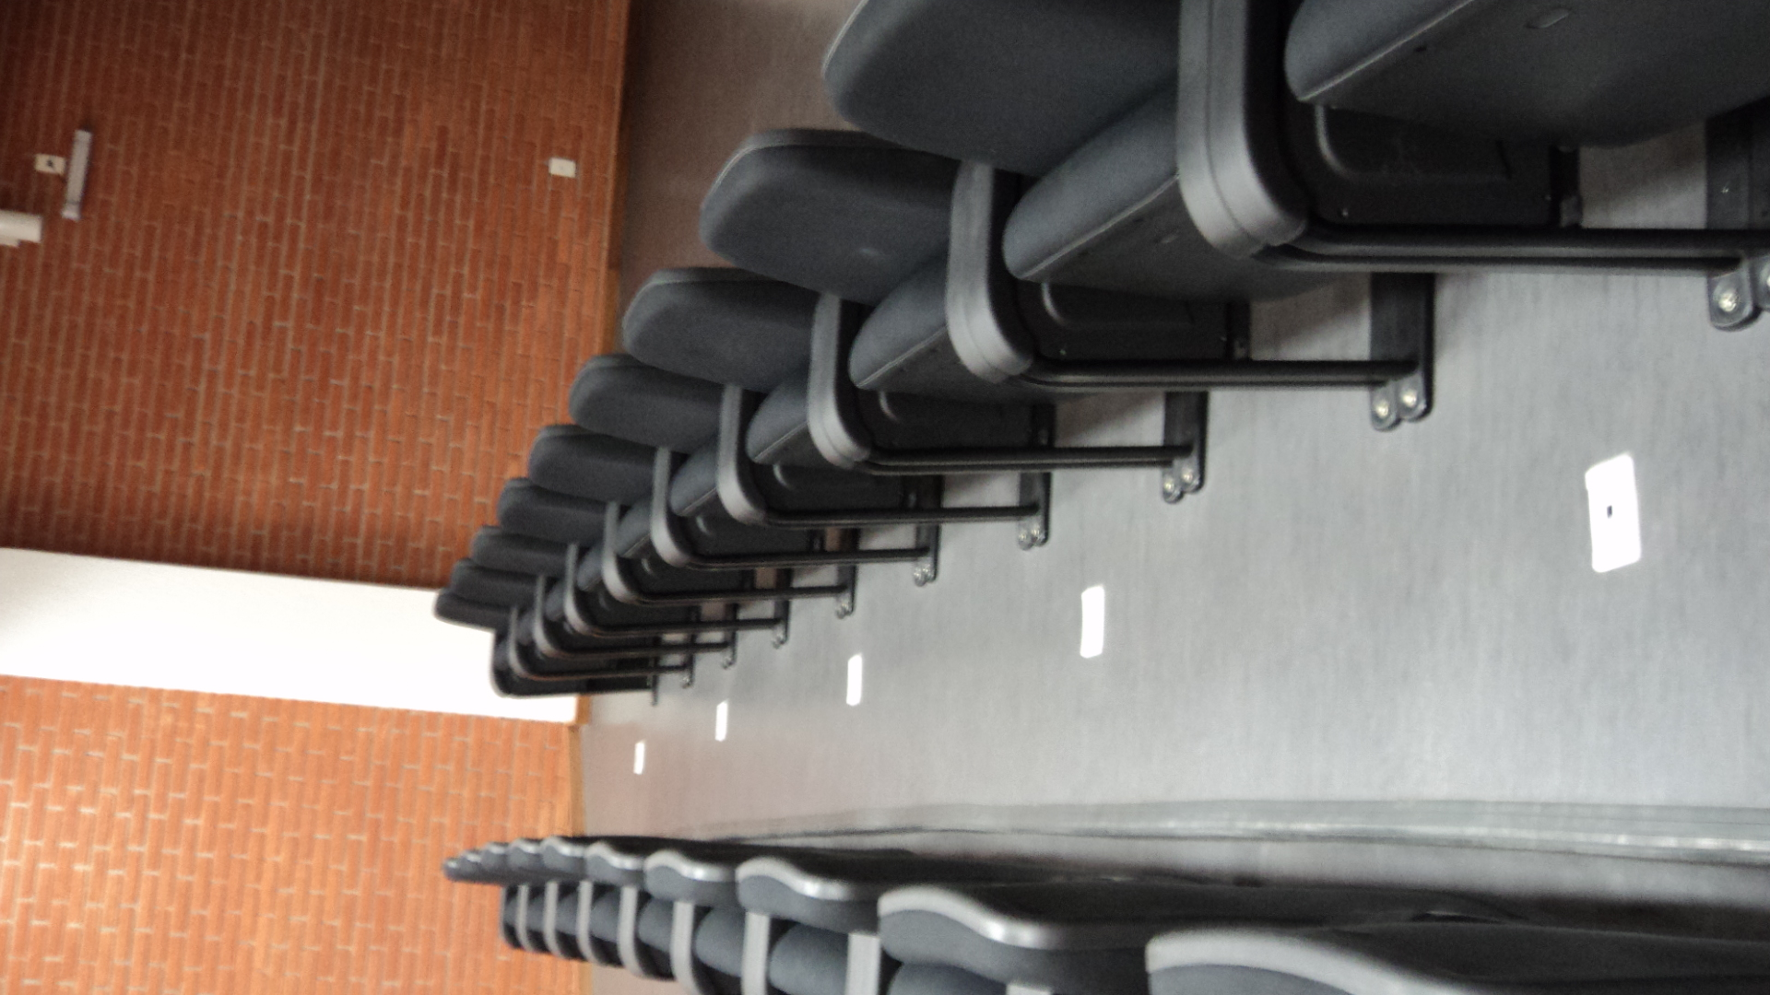
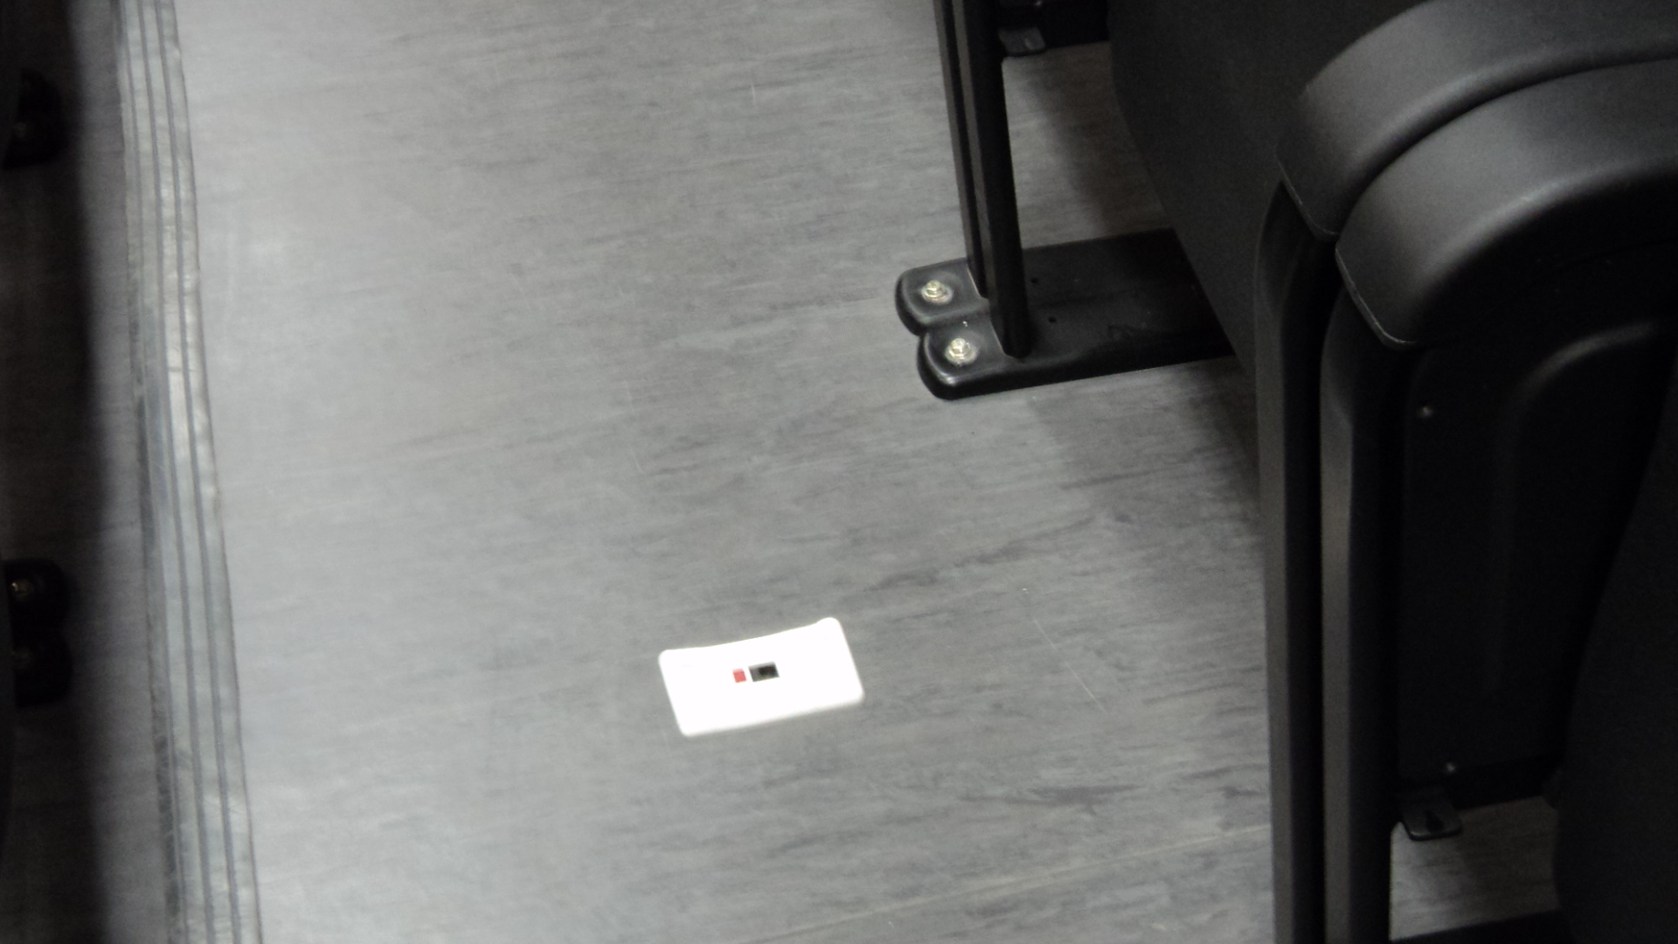
Descrição:
Imagens do auditório da Escola
SENAI Ítalo Bolognha- SP
Auditório preparado e acessível
para DV acompanhar eventos
através
de áudio-descrição

Slide 7

Divulgação do FESTIVAL SESI (São Paulo) DE BONECOS DO MUNDO
COM ÁUDIO-DESCRIÇÃO
Descrição: foto de jovem moreno com camisa bege, calça xadrez e boina, no palco, tendo ao fundo uma cortina vermelha.
Ele está com os braços e pernas presos por cordões finos como uma marionete. No lado esquerdo da foto, a frase:
VOCÊ VAI ENTRAR NO MUNDO DOS BONECOS, e no lado direito a logomarca do festival: SESI BONECOS DO MUNDO,
sobre fundo amarelo, com a cabeça de um boneco no topo.
Dias: 17, 18 e 19/08 no TEATRO DO SESI PAULISTA
Horário: 19:00 horas
Endereço: Av. Paulista, 1313 – Metrô Trianon-Masp

Slide 8
Contatos
Departamento Nacional do SENAI
Rafael Luchessi
Diretor Geral
Fone: (61) 33179014

